Slide 1
Slide CPATCHA
北京大学软件与微电子学院
组员：龙东恒 许佳 谢贤彬 宋文浩
2017-10-27

Slide 2

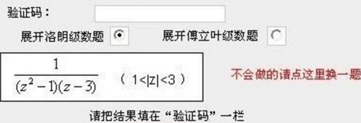
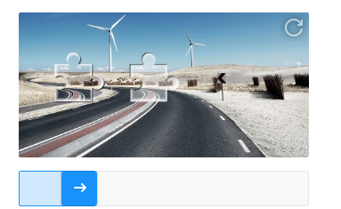
验证码的历史
北京大学软件与微电子学院
第一代：标准验证码，以机器难以处理的复杂的计算机视觉及语音识别为基础。
第二代：创新验证码，以第一代技术核心为基础，根据人机之间知识的差异拓展出大量创新型验证码。
第三代：无知识型验证码，基于人类固有的生物特征以及操作的环境信息综合决策
2017-10-27

Slide 3




滑动验证码的优点
北京大学软件与微电子学院
更好的用户体验：
针对大多数的用户能够无需思考，直接通过。
更强的风险识别：
攻击者难以批量的模拟出可以欺骗风控引擎的正常人类的的操作。
更高的风险拦截：
基于后端的风控决策，能对不同风险的操作提出更高难度的验证码乃至阻断。
2017-10-27

Slide 4
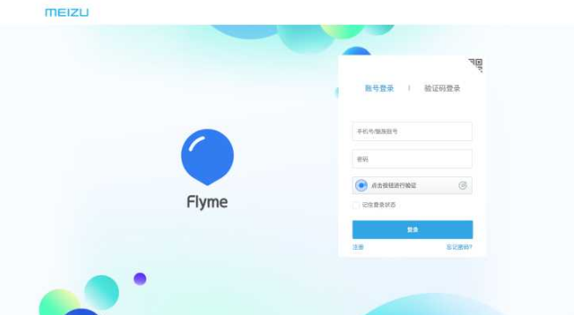
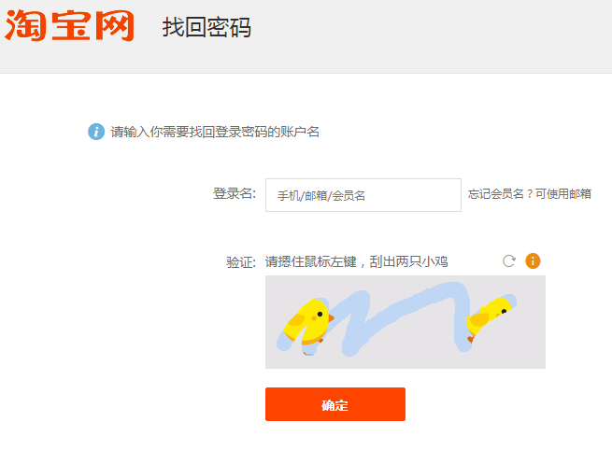
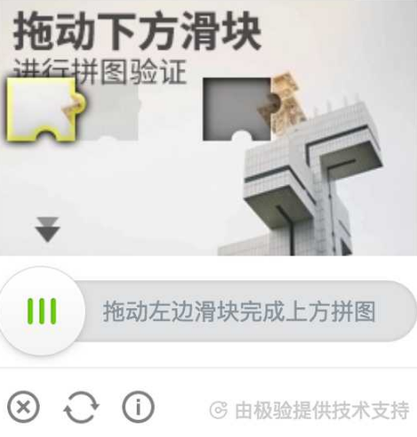
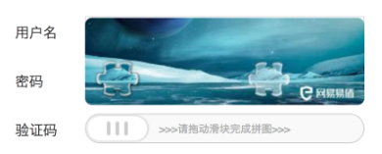
滑动认证现状
北京大学软件与微电子学院
极验验证
极验验证码增加了机器轨迹识别
目前有16万家企业使用
阿里巴巴
通过js编码加密
记录下了你的鼠标移动轨迹
网易易盾
机器学习建模，结合访问频率、
地理位置、历史记录等多个维度信息
2017-10-27

Slide 5
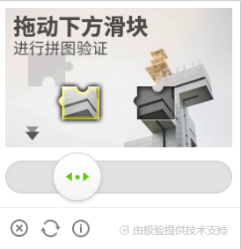
研究现状
北京大学软件与微电子学院
拼图因素
拼图形状
拼图大小
拼图位置选取
拼图挖取后空白处颜色填充
拼图空白处进行灰度处理
双拼图混淆耳目
拼图出现位置（寻找拼图初试位置）
用户行为因素
滑块移动单位距离
用户滑动速度变化
用户滑动方向轨迹
用户滑动滚动条速率变化
PS：滑块运行轨迹变化
2017-10-27

Slide 6
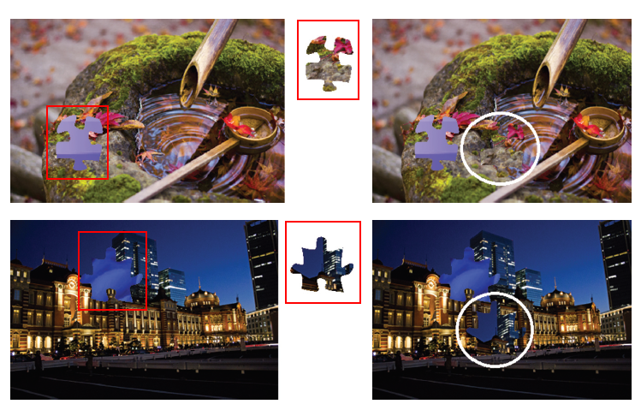
研究现状
北京大学软件与微电子学院
高质量背景图片
色彩复杂的背景
空白处颜色填充
DCT算法
边界检测算法失效
暴力破解算法失效
拼图选取位置
色度、亮度、图片自属性选择
2017-10-27

Slide 7
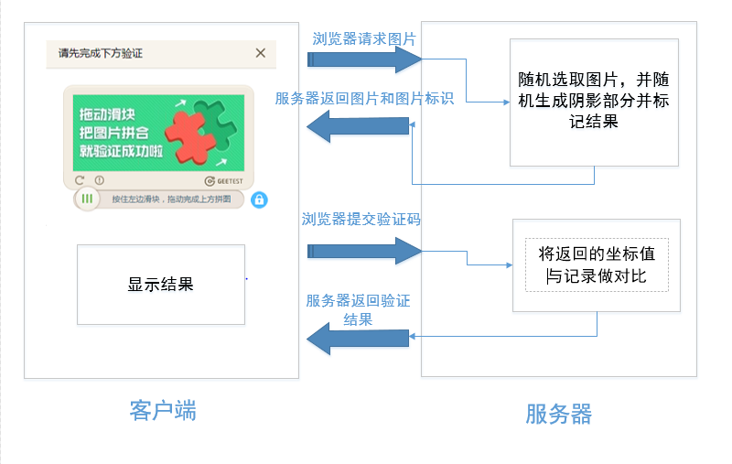
验证码认证流程
北京大学软件与微电子学院
2017-10-27

Slide 8
创新模块
方案一
划分为四行滑动模块，必须每行都按照从上到下的顺序，直到所有行均验证完成，才判断是否验证成功
优点
增强了对蛮力破解的抵御强度
缺点
① 对用户更不友好
② 没有增强对其他攻击方式抵御 能力
2017-10-27

Slide 9
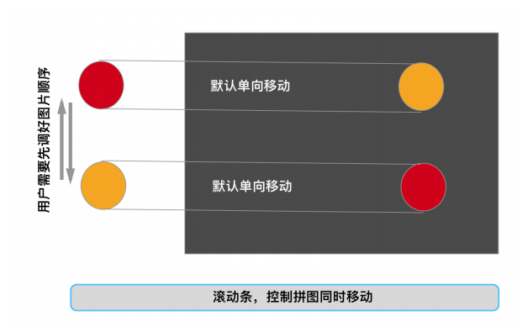
创新模块
方案二
划分为两行滑动模块，每行滑动模块形状可能正好对应相应的阴影区形状，也可能正好相反
点击switch按钮，选择正确的模块并正确的拼到阴影区，则验证成功
优点
更加快捷简单，更安全
缺点
在四种方案中安全性最差
2017-10-27

Slide 10
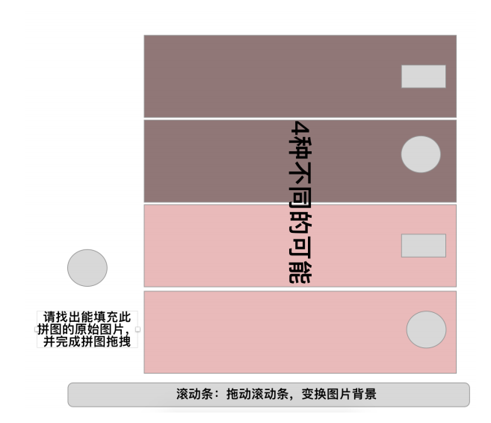
创新模块
方案三
此方案一次验证包含四张图片，整体划分为四块，但只有一个滑动区与一个滑动块，用户必须将这一个滑动块拼到正确的图片与形状区域才能验证成功。
优点
安全性高，面面兼顾，能够有效地抵御各种攻击方法，尤其是蛮力攻击
缺点
① 太复杂
② 对用户不友好
2017-10-27

Slide 11
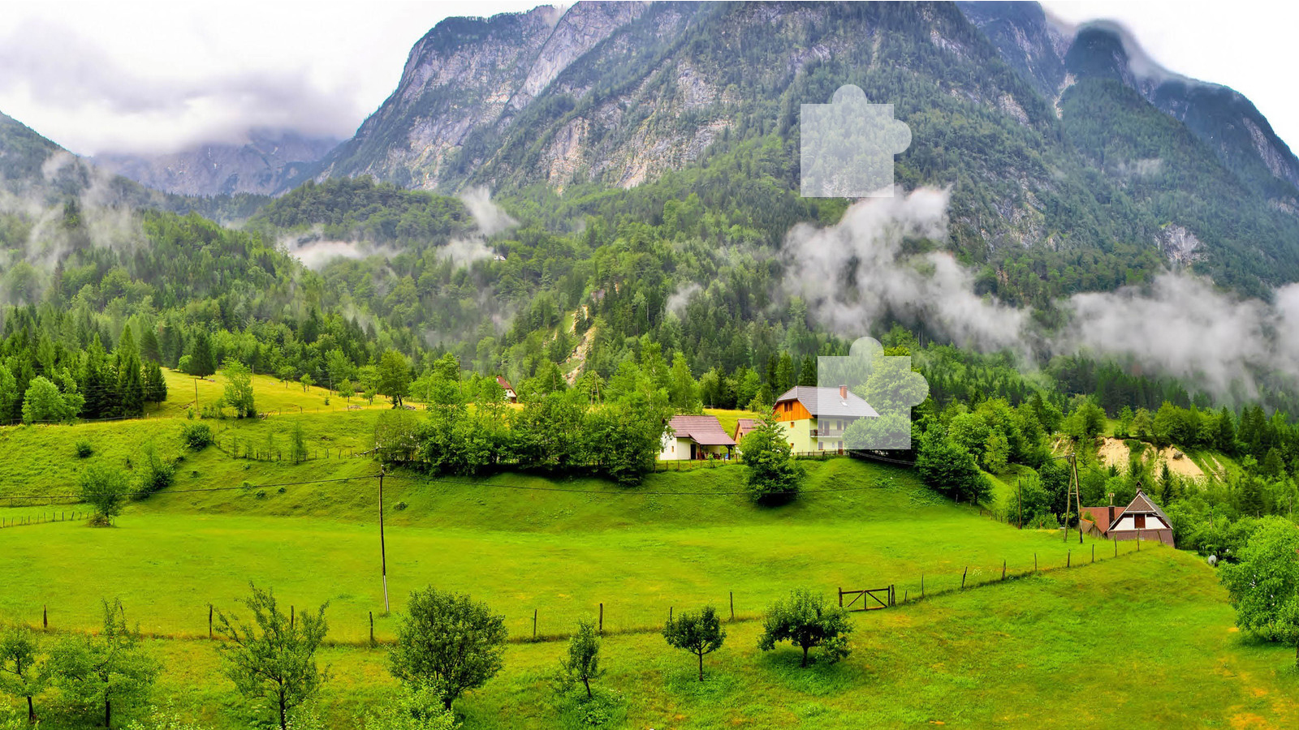

创新模块
最终思路：方案四
有两个滑动阴影区， 验证时必须先点击左下角的旋转按钮选择正确的滑动模块，并将其拼到正确的阴影区
优点
综合了以上几种方案的优点，更安全更不易被破解
缺点
① 随机选取的阴影区可能会难以判断拼图块位置
② 对图片有一定的要求
2017-10-27

Slide 12
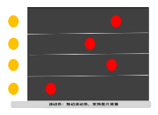
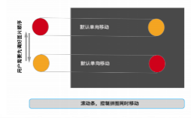
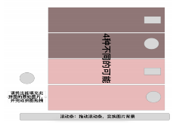
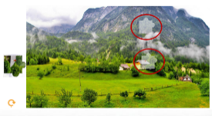
方案比较
方案 | 优点 | 缺陷
方案一 | *增强了对蛮力破解的抵御强度 | *对用户更不友好 *没有增强对其他攻击方式抵御能力
方案二 | *对用户来说更加快捷简单 *比常用的滑动验证更安全 | *在四种方案中安全性最差
方案三 | *安全性高，面面兼顾，能够有效地抵御各种攻击方法，尤其是蛮力攻击 | *太复杂 *用户不友好，此方案平均每个用户都要多次点击转换按钮并分辨四张图，用户难以区分且增加了验证时间
方案四 | *既有方案三中用阴影区形状来辨别，又有判断拼图块区域，更安全更不易被破解 | *对一些图，随机选取的阴影区用户会不好判断拼图块位置 *对图片有一定的要求
2017-10-27

Slide 13
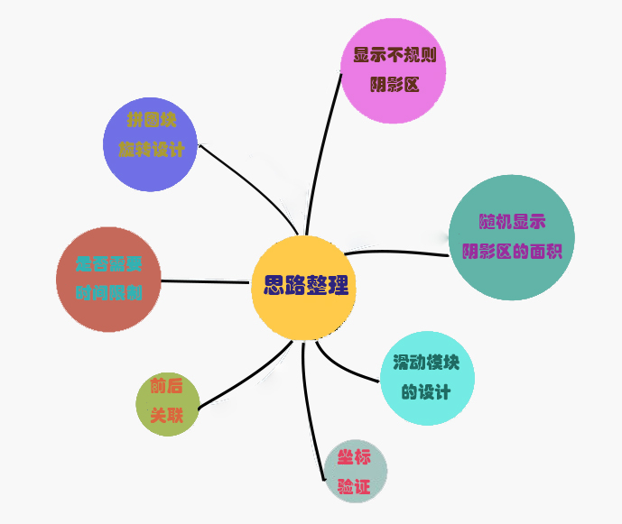
思路整理
2017-10-27

Slide 14
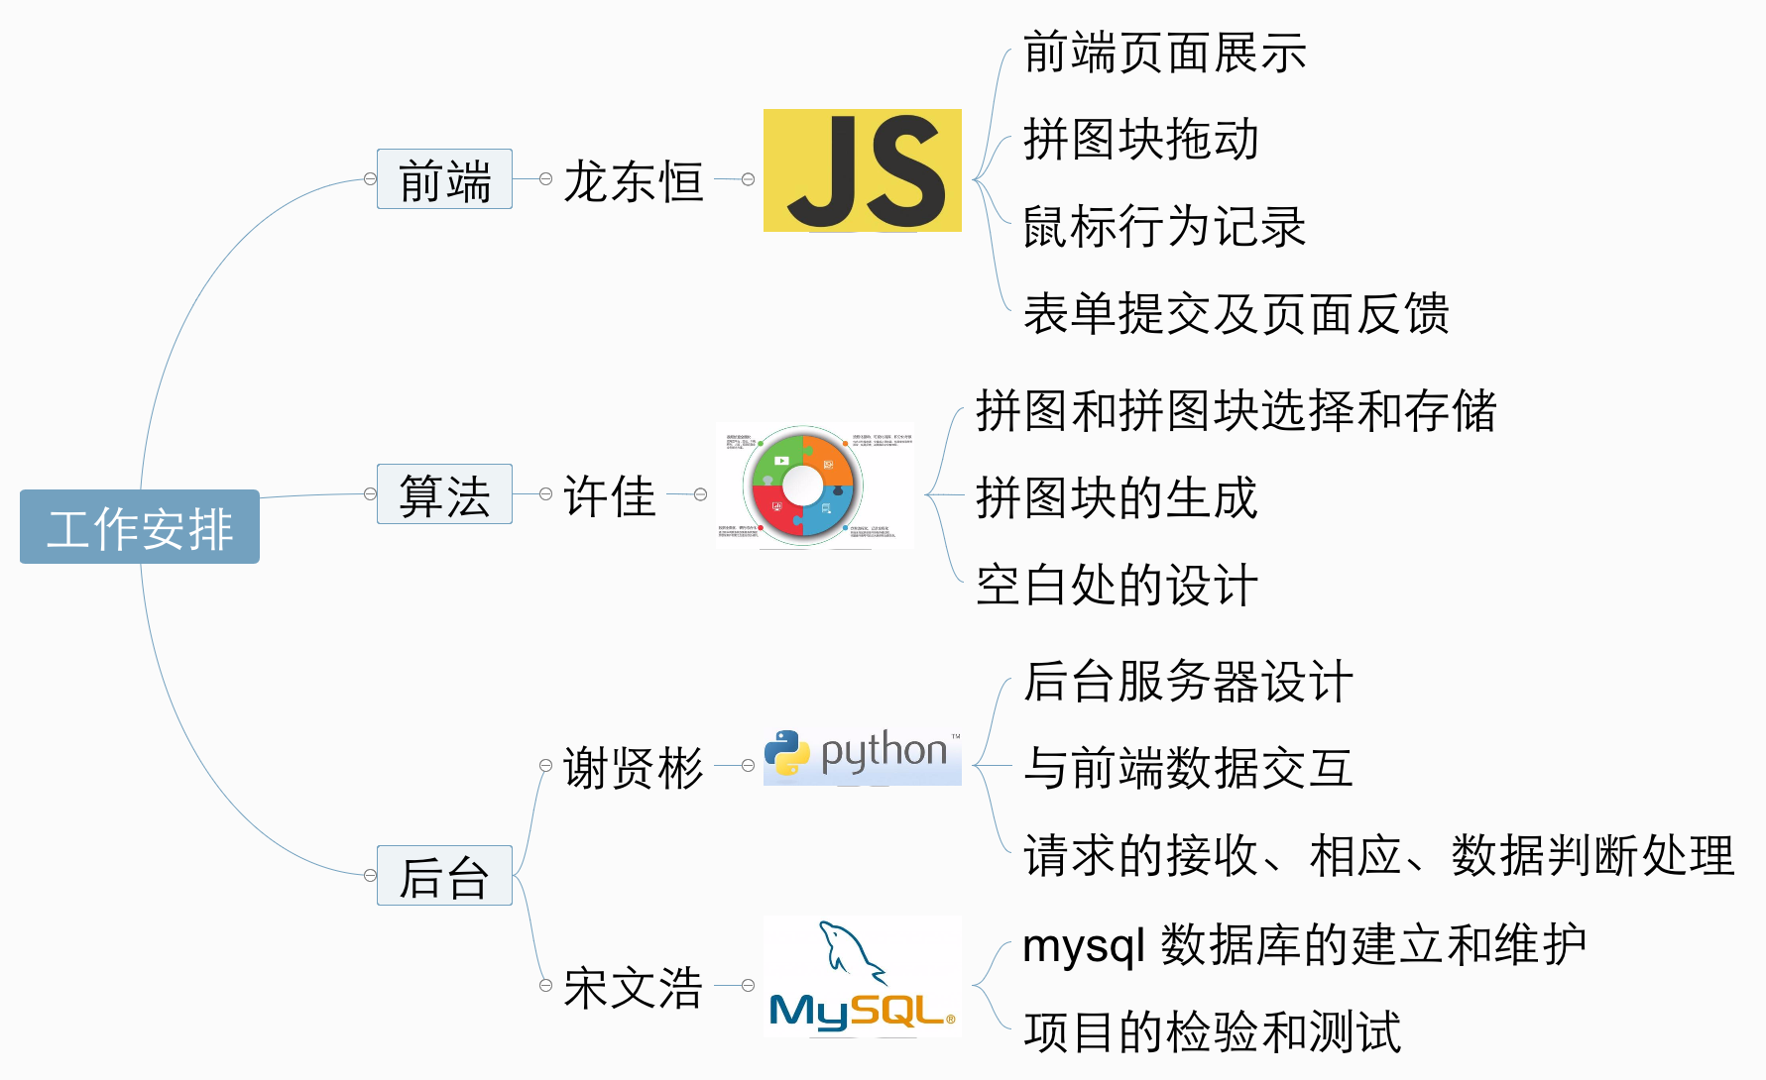
工作分工
2017-10-27

Slide 15
Q & A
2017-10-27

